Slide 1
Профилактика ВТЭО после ортопедо-травматологических операций на верхних и нижних конечностях: опыт применения ривароксабана в клинической практике
д.м.н. О.А.Каплунов
Саратов, 2021
L.RU.MKT.GM.09.2015.0721

Slide 2
ВТЭ является одной из основных причин смерти в Европе
600000
Смерть вследствие ВТЭ 543454
Количество смертей в год
500000
400000
Сводное количество смертей 209926
300000
200000
Дорожно-транспортные происшествия
Рак простаты
100000
Рак молочной железы
0
ВИЧ
СПИД=синдром приобретенного иммунодефицита
Cohen AT et al. Thromb Haemost 2007
Notes:
2
Reference
1. Cohen AT et al. Thromb Haemost 2007;98:756–764

Slide 3
Вероятность ВТЭО при различных предрасполагающих факторах
Вероятность ВТЭО повышена более чем в 10 раз:
— перелом нижней конечности, повреждение спинного мозга, крупная травма
— госпитализация с сердечной недостаточностью или фибрилляцией/трепетанием предсердий,
инфаркт миокарда (достаточно обширный)в предшествующие 3 мес
— протезирование тазобедренного или коленного сустава
— ВТЭО в анамнезе
Вероятность ВТЭО повышена в 2—9 раз
— артроскопическая операция на коленном суставе
— аутоиммунные заболевания, тромбофилия
— переливание крови, катетер в центральной вене
— онкология, химиотерапия, гормональная заместительная терапия (риск зависит от препарата)
— застойная сердечная или дыхательная недостаточность
— использование стимуляторов эритропоэза, пероральных контрацептивов
— искусственное оплодотворение, послеродовый период
— инфекция (в частности, пневмония, инфекция мочевых путей, СПИД)
— воспалительные заболевания толстого кишечника
—инсульт с параличом
— тромбоз поверхностных вен
—Вероятность ВТЭО повышена менее чем в 2 раза
— постельный режим более 3 сут
— сахарный диабет, артериальная гипертензия
— длительное положение сидя (например, при вождении автомобиля, авиаперелетах)
— лапароскопические операции (в частности, холецистэктомия)
— ожирение
— беременность
— варикозное расширение вен нижних конечностей
Уровень риска | Факторы риска
Низкий | Малые хирургические вмешательства Медицинские процедуры у пациентов с полной подвижностью
Средний | Общехирургические вмешательства, открытая гинекологическая или урологическая операция Медицинские процедуры у пациентов, нуждающихся в постельном режиме Протезирование тазобедренного и коленного сустава Хирургическое лечение переломов бедра 40-80%
Высокий | Тяжелая травма Повреждения спинного мозга

Slide 4
Распространенность гематогенных тромбофилий и связанный с ними риск ВТЭО

Slide 5
Профилактика ТГВ Философия специфической профилактики
ТРАВМА, ОПЕРАЦИЯ:
триада Вирхова (стаз, повреждение эндотелия, гиперкоагуляция)
Ради спасения немногих (группа риска) проводим профилактику всем!

Slide 6
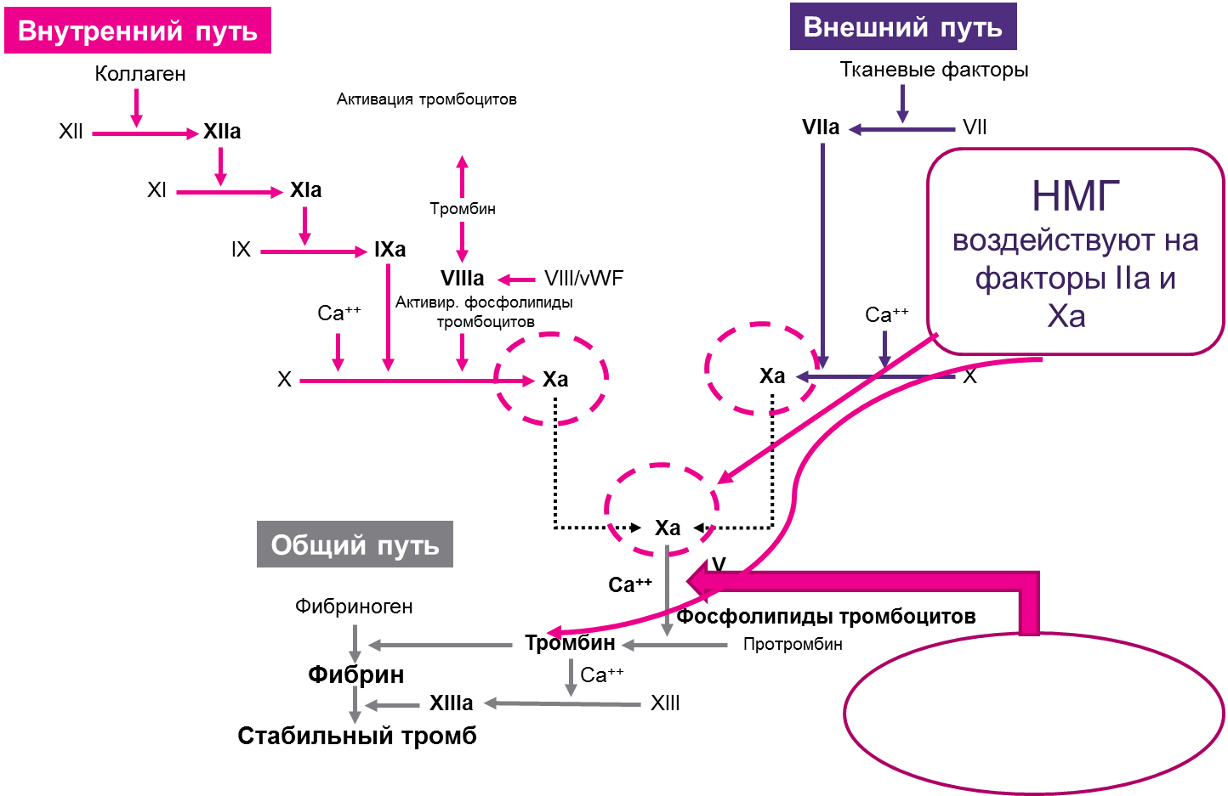
Каскад коагуляции и фармантикоагулянты
Ривароксабан: первый пероральный прямой ингибитор Ха фактора
Высокоселективный прямой конкурентный ингибитор Ха фактора
Ингибирует как свободный, так и фибрин-связанный фактор Ха
Препятствует образованию тромбина
Не имеет прямого эффекта на тромбин-индуцированную активацию тромбоцитов
Биодоступность 80-100%
6
Фондапаринукс
Дабигатрана этексилат
Ривароксабан
Апиксабан
Roehrig S et al. J Med Chem 2005;48:5900–5908; Perzborn E et al. J Thromb Haemost 2005;3:514–521; Perzborn E et al. Nat Rev Drug Discov 2011;10:61–75
L.RU.MKT.GM.09.2015.0721
Notes:
6
Rivaroxaban: the first oral, direct Factor Xa inhibitor
Rivaroxaban directly binds to human Factor Xa, as demonstrated in this slide of the X-ray crystal structure of rivaroxaban in complex with human Factor Xa.
Supported by two hydrogen bonds, the (S)-oxazolidinone core of rivaroxaban provides the L­ shape needed for binding to Factor Xa. It serves as a central template for directing the substituents into the S1 and S4 subsites
Binding is specific and competitive.
Rivaroxaban blocks thrombin generation by inhibiting free and fibrin-bound Factor Xa as well as prothrombinase activity, with no direct effect on platelets.
References
1. Roehrig S et al. J Med Chem 2005;48:5900–5908
2. Perzborn E et al. J Thromb Haemost 2005;3:514–521
3. Perzborn E et al. Nat Rev Drug Discov 2011;10:61–75

Slide 7
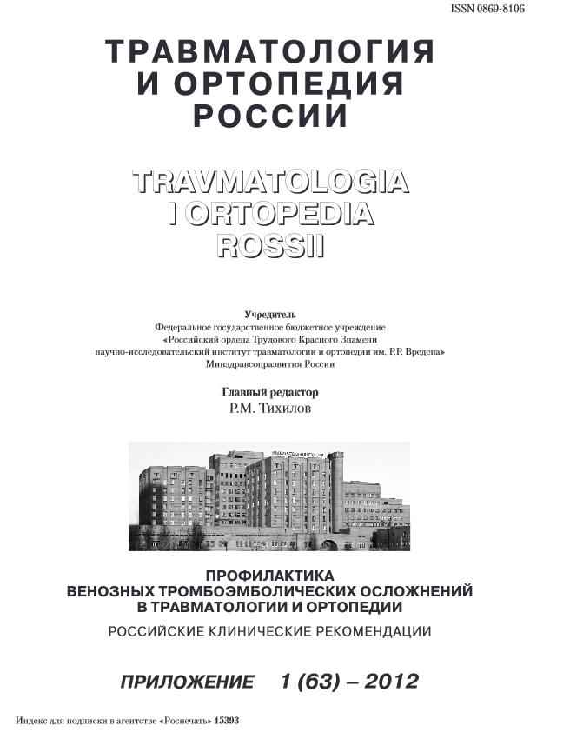
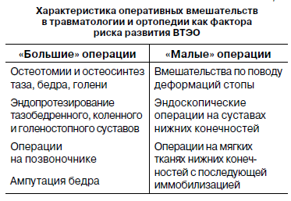
К большим ортопедическим операциям на нижних конечностях относятся остеосинтез и остеотомия бедра и голени
6

Slide 8
Старт тромбопрофилактики
Ксарелто назначается
перорально по 10 мг 1 раз в сутки, первая доза через 6–10 часов после завершения операции по достижении гемостаза
В дооперационном периоде и профилактике ТГВ без планируемой операции тромбопрофилактика только НФГ и НМГ!!!
ПРОФИЛАКТИКА ВЕНОЗНЫХ ТРОМБОЭМБОЛИЧЕСКИХ ОСЛОЖНЕНИЙ В ТРАВМАТОЛОГИИ И ОРТОПЕДИИ РОССИЙСКИЕ КЛИНИЧЕСКИЕ РЕКОМЕНДАЦИИ ПРИЛОЖЕНИЕ 1 (63) – 2012
L.RU.MKT.GM.02.2016.0823
Notes:
Ксарелто® входит в Российские национальные рекомендации по профилактике венозных тромбоэмболических осложнений в травматологии и ортопедии.
Ксарелто назначается
перорально по 10 мг 1 раз в сутки, первая доза через 6–10 часов после завершения операции по достижении гемостаза

Slide 9
Длительность тромбопрофилактики: национальные рекомендации
1. После операций по поводу переломов бедра (особенно его проксимального отдела), эндопротезирования тазобедренного сустава введение антикоагулянтов следует продолжать не менее 5–6 недель
2. Аналогичная продолжительность профилактики может быть оправдана и после протезирования коленного сустава, особенно если период ограничения двигательной активности затягивается
Профилактика ТЭО при операциях на верхней конечности не предписана
1. После операций по поводу переломов бедра (особенно его проксимального отдела), эндопротезирования тазобедренного и коленного суставов введение антикоагулянтов следует продолжать не менее 5–6 недель
ПРОФИЛАКТИКА ВЕНОЗНЫХ ТРОМБОЭМБОЛИЧЕСКИХ ОСЛОЖНЕНИЙ В ТРАВМАТОЛОГИИ И ОРТОПЕДИИ РОССИЙСКИЕ КЛИНИЧЕСКИЕ РЕКОМЕНДАЦИИ ПРИЛОЖЕНИЕ 1 (63) – 2012
Notes:
Национальные рекомендации согласуются с международными и так же выступают за продленную профилактику после операций по поводу переломов бедра, эндопротезирования тазобедренного и коленного сустава

Slide 10
Ксарелто обеспечивает быстрый антикоагулянтный эффект
По скорости наступления антикоагулянтного эффекта Ксарелто® сопоставим с инъекционным НМГ*
4
Ривароксабан 10 мг (n=11)
3
Эноксапарин 40 мг (n=10)
Блокада действия Xa фактора (нг/мл)
2
1
0
0
2
4
6
8
10
12
14
16
18
20
22
24
Часы
*Kubitza D, Becka M, Schwers S et al. Investigation of pharmacodynamic and pharmacokinetic interactions between rivaroxaban and enoxaparin in healthy male subjects. Clin Pharm Drug Dev 2013
L.RU.MKT.GM.09.2015.0721
Notes:
Additional information
Rivaroxaban has a rapid onset of action, short half-life, and plasma concentration-dependent effects on coagulation have been confirmed
Rivaroxaban has a similar onset time to LMWH
Data obtained during phase I and II studies confirmed the predictability of rivaroxaban effects across a range of patient populations. Alongside the low potential for interacting with food or other drugs and the wide therapeutic window, the predictable pharmacokinetic and pharmacodynamic profile of rivaroxaban irrespective of age, sex, or body weight obviates the need for routine coagulation monitoring (in certain clinical situations laboratory testing may be helpful, such as prior to urgent surgery), which opens the possibility of offering fixed dosing to a broad range of patient populations
Abbreviations
PE, pulmonary embolism; VTE, venous thromboembolism
Reference
Kubitza D et al. Clin Pharmacol Drug Devel 2013;2:270–277

Slide 11
Ксарелто ® - единственный НОАК, показавший превосходящую эффективность по сравнению с эноксапарином*#
Эноксапарин
Ривароксабан
20
18
18.9%
16
14
- 49%
12
- 31%
Частота общей ВТЭ(%)
10
10.1%
9.3%
9.6%
8
6
-79%
6.9%
-70%
4
3.7%
2
1.1%
2.0%%
0
Общая ВТЭ – венозные тромбоэмболии, включая ТГВ, нефатальную ТЭЛА и все случаи смерти
*По сравнению с 2-мя схемами применения эноксапарина.
# Среди препаратов, зарегистрированных в России для применения после ортопедических операций.
Data from ¹Eriksson BI et al. N Engl J Med 2008;358:2765–75; ²Kakkar AK et al. Lancet 2008;372:31–9; ³Lassen MR et al. N Engl J Med 2008;358:2776–86; ⁴Turpie AGG et al. Lancet 2009;373:1673–80.
L.RU.MKT.GM.09.2015.0721
Notes:
На этом слайде представлена частота первичной конечной точки эффективности в исследованиях RECORD - общая ВТЭ (композитная точка, которая включает ТГВ, не фатальную ТЭЛА и все случаи смерти). Ривароксабан единственный пероральный антикоагулянт, показавший превосходящую эффективность по сравнению с инъекционным эноксапарином во всех исследованиях III фазы
Для вашей информации:
1. RECORD1 – исследование, в котором напрямую сравнивали Ксарелто 10 мг перорально 1 р/д -35 дней с эноксапарином 40 мг 1 р/д подкожно - 35 дней у пациентов после эндопротезирования бедренного сустава,
2. RECORD2 - исследование, в котором доказывали, что продленный курс профилактики с Ксарелто 10 мг перорально 1 р/д - 35 дней эффективнее, чем короткий курс с эноксапарином 40 мг 1 р/д подкожно – 10-14 дней у пациентов после эндопротезирования бедренного сустава,
3. RECORD3 - исследование, в котором напрямую сравнивали Ксарелто 10 мг перорально 1 р/д - 10-14 дней с эноксапарином 40 мг 1 р/д подкожно - 10-14 дней у пациентов после эндопротезирования коленного сустава,
4. RECORD4 - исследование, в котором напрямую сравнивали Ксарелто 10 мг перорально 1 р/д - 10-14 дней с эноксапарином 30 мг 2 р/д подкожно - 10-14 дней у пациентов после эндопротезирования коленного сустава.
Ксарелто во всех исследованиях пациенты начинали получать через 6-8 часов после операции, эноксапарин в RECORD1-3 пациенты начинали получать за 12 часов до операции и далее через 6-8 часов после операции. В RECORD4 эноксапарин пациенты начали получать через 12-24 часа после операции.
Дабигатран: Результаты объединенного анализа трех клинических исследований по оценке применения дабигатрана 150 мг и 220 мг (один раз в сутки после приема половины дозы в день операции) в сравнении с эноксапарином показали, что дабигатрана этексилат обладал не меньшей, чем эноксапарин, эффективностью и ассоциировался с примерно такой же низкой частотой кровотечений. ¹
В исследовании RE-MOBILIZE при сравнении дабигатрана с североамериканской дозой эноксапарина (30мг х 2 раза в день), дабигатран показал более низкую эффективность по сравнению с эноксапарином у взрослых пациентов, проходящих плановую операцию по эндопротезированию тазобедренного или коленного сустава ²
Eriksson BI, Dahl OE, Rosencher N, et al. Dabigatran etexilate versus enoxaparin for prevention of venous thromboembolism after total hip replacement: A randomised, double-blind, non-inferiority trial. Lancet. 2007;370:949–956.; 2. Oral Thrombin Inhibitor Dabigatran Etexilate vs North American Enoxaparin Regimen for Prevention of Venous Thromboembolism After Knee Arthroplasty Surgery The RE-MOBILIZE Writing CommitteeThe Journal of Arthroplasty Vol. 24 No. 1 2009
Апиксабан: в исследовании ADVANCE-1, апиксабан по сравнению с североамериканской дозой эноксапарина (30мг х 2 раза в день), у пациентов после плановой операции по эндопротезированию коленного сустава не достиг запланированных критериев для доказательства, что препарат «не хуже», но ассоциировался с более низкой частотой клинически значимых кровотечений и имел сходный профиль нежелательных явлений.
Michael Rud Lassen «Apixaban or Enoxaparin for Thromboprophylaxis after Knee Replacement» N Engl J Med 2009;361:594-604.

Slide 12
XAMOS: популяция пациентов, вошедших в субанализ
Исследования по препарату: RECORD и XAMOS
XAMOS N=17,701
XAMOS Extra N=1,472
пациенты с показанием к оперативному лечению переломов
популяция оценки безопасности
N = 790
Всего
Ривароксабан n=350
Стандартная терапия n=440
Бедро
n=178
n=286
Голень, стопа
n=172
n=154
Michael R. Lassen , Rivaroxaban for Thromboprophylaxis After Fracture-Related Orthopedic Surgery in Routine Clinical Practice Clinical and Applied Thrombosis/Hemostasis 1-9
Notes:
Source
XAMOS Additional Analysis Descriptive Tables Non-elective Surgeries v6.0 Draft.doc
Table 1.1.1. p5
Table 1.1.2. p18
Table 1.1.3. p31

Slide 13
Благоприятное соотношение польза/риск при применении ривароксабана подтверждена данными реальной клинической практики XAMOS^{1,2}
У пациентов после ТЭТС и ТЭКС
У пациентов после переломов нижних конечностей
Большие кровотечения
Большие кровотечения
Длительность терапии в исследованиях RECORD и XAMOS была различной
Не рекомендуется проводить прямое сравнение результатов исследований RECORD и XAMOS
Стандартная
терапия
ЭПТС/ЭПКС – эндопротезирование тазобедренного/коленного сустава
L.RU.MKT.GM.05.2016.0876
Notes:
Благоприятное соотношение польза/риск при применении Ксарелто подтверждена данными реальной клинической практики.

Slide 14
Применение ПОАК для профилактики ВТЭО у пациентов после эндопротезирования тазобедренного и коленного суставов
Проспективное когортное исследование
Великобритания
Highcock A. J. et al. A Prospective Cohort Comparative Study of Rivaroxaban, Dabigatran, and Apixaban Oral Thromboprophylaxis in 2431 Hip and Knee Arthroplasty Patients: Primary Efficacy Outcomes and Safety Profile //The Journal of Arthroplasty. – 2020. – Т. 35. – №. 11. – С. 3093-3098.
Notes:
ВТЭО – венозные тромбоэмболические осложнения, ПОАК – прямые оральные антикоагулянты
Highcock A. J. et al. A Prospective Cohort Comparative Study of Rivaroxaban, Dabigatran, and Apixaban Oral Thromboprophylaxis in 2431 Hip and Knee Arthroplasty Patients: Primary Efficacy Outcomes and Safety Profile //The Journal of Arthroplasty. – 2020. – Т. 35. – №. 11. – С. 3093-3098.

Slide 15
Профиль эффективности и безопасности ривароксабана, апиксабана и дабигатрана сравнивался у пациентов после тотального эндопротезирования коленного или тазобедренного сустава
Дизайн исследования: проспективное когортное исследование
Ривароксабан 10 мг/д (n = 800)
Первичная конечная точка:
Симптоматическое ВТЭО или большое кровотечение
N = 2431
Апиксабан 2,5 мг/д (n = 720)
Вторичная конечная точка:
осложнения со стороны раны (постоянные выделения, приводящие к отсрочке выписки/отмене препарата) или возвращение в стационар (по поводу гематомы или стойких неинфекционных выделений)
Операция*
(ТЭКС/ТЭТС)
Дабигатран 220** мг/д (n = 911)
14 дней при ТЭКС
35 дней при ТЭТС
ВТЭО – венозные тромбоэмболические осложнения, ТЭКС – тотальное эндопротезирование коленного сустава, ТЭТС – тотальное эндопротезирование тазобедренного сустава * риваркосабан назначался через 4 ч после операции, апиксабан – через 12-24 ч, дабигатран назначался в дозе 110 мг через 4 часа после операции, а после давался в дозировке 220 мг/д
Highcock A. J. et al. A Prospective Cohort Comparative Study of Rivaroxaban, Dabigatran, and Apixaban Oral Thromboprophylaxis in 2431 Hip and Knee Arthroplasty Patients: Primary Efficacy Outcomes and Safety Profile //The Journal of Arthroplasty. – 2020. – Т. 35. – №. 11. – С. 3093-3098.

Slide 16
Ривароксабан статистически значимо превосходит дабигатран (P <0,01) и апиксабан (P <0,01) по эффективности для общей профилактики ВТЭО у пациентов после ТЭКС или ТЭТС
 | Общая частота симптоматических ВТЭО | Симптоматический ТГВ
Ривароксабан | 0.8% | 0.3%
Апиксабан | 3% | 0.8%
Дабигатран | 2.1% | 2.2%
Различия в частоте развития больших кровотечений и симптоматической ТЭЛА были статистически не значимыми.
Также были статистически незначимыми различия в частоте раневых осложнений, приводящих к прекращению лечения.
ВТЭО – венозные тромбоэмболические осложнения, ТЭЛА – тромбоэмболия легочной артерии, ТГВ – тромбоз глубоких вен ТЭКС – тотальное эндопротезирование коленного сустава, ТЭТС – тотальное эндопротезирование тазобедренного сустава
Highcock A. J. et al. A Prospective Cohort Comparative Study of Rivaroxaban, Dabigatran, and Apixaban Oral Thromboprophylaxis in 2431 Hip and Knee Arthroplasty Patients: Primary Efficacy Outcomes and Safety Profile //The Journal of Arthroplasty. – 2020. – Т. 35. – №. 11. – С. 3093-3098.

Slide 17
Применение ривароксабана, НМГ и последовательной схемы терапии для профилактики ВТЭО после остеосинтеза перелома бедра
Проспективное рандомизированное исследование
Китай
ВТЭО – венозные тромбоэмболические осложнения; НМГ – низкомолекулярные гепарины
Tang Y. et al. A RCT study of Rivaroxaban, low-molecular-weight heparin, and sequential medication regimens for the prevention of venous thrombosis after internal fixation of hip fracture //Biomedicine & Pharmacotherapy. – 2017. – Т. 92. – С. 982-988.
Notes:
Tang Y. et al. A RCT study of Rivaroxaban, low-molecular-weight heparin, and sequential medication regimens for the prevention of venous thrombosis after internal fixation of hip fracture //Biomedicine & Pharmacotherapy. – 2017. – Т. 92. – С. 982-988.

Slide 18
В проспективном исследовании у пациентов с переломом бедра анализировались три режима антикоагуляции: только ривароксабан, только эноксапарин и последовательная терапия эноксапарином и ривароксабаном
Дизайн исследования: проспективное, рандомизированное, контролируемое, двойное-слепое
Первичная конечная точка:
послеоперационные ВТЭО
Операция*
Терапия антикоагулянтами
Вторичная конечная точка:
приверженность лечению,
стоимость лечения,
нежелательные явления (кровотечения, осложнения со стороны послеоперационной раны)
Ривароксабан, 10 мг/д (n = 96)
28 дней
N = 287
R
Эноксапарин, 4000 МЕ/д (n = 95)
28 дней
Эноксапарин, 4000 МЕ/д => Ривароксабан, 10 мг/д (n = 96)
7 дней
28 дней
Период наблюдения – 30 дней с момента операции
ВТЭО – венозные тромбоэмболические осложнения, * ривароксабан назначался через 6 ч после операции, эноксапарин – через 12 часов
Tang Y. et al. A RCT study of Rivaroxaban, low-molecular-weight heparin, and sequential medication regimens for the prevention of venous thrombosis after internal fixation of hip fracture //Biomedicine & Pharmacotherapy. – 2017. – Т. 92. – С. 982-988.

Slide 19
Терапия ривароксабаном статистически значимо снижает частоту ВТЭО по сравнению с терапией НМГ
 | Частота ВТЭО, P = 0.091 | ВТЭО-ассоциированная смерть | Комплаентность, P = 0.011 | Частота* раневых осложнений, P = 0.023
Ривароксабан | 5.21% | 0% | 82,3% | 14.6%
Эноксапарин | 14.74% | 1,05% | 71,6% | 4.2%
Эноксапарин => ривароксабан | 10.42% | 1,04% | 88,5% | 6.3%
*Частота послеоперационных кровотечений статистически не различалась между группами
Статистически значимое снижение частоты ВТЭО в группе ривароксабана по сравнению с терапией эноксапарином (p = 0,028)
Tang Y. et al. A RCT study of Rivaroxaban, low-molecular-weight heparin, and sequential medication regimens for the prevention of venous thrombosis after internal fixation of hip fracture //Biomedicine & Pharmacotherapy. – 2017. – Т. 92. – С. 982-988.

Slide 20
Ксарелто® применяется у пациентов с легким и умеренным нарушением функции почек и не требует «титрования» дозы
Способ применения НОАК при нарушении функции почек
Клиренс креатинина | <30 мл/мин | 30–50 мл/мин | >50 мл/мин
Ривароксабан¹ | 15–29 с осторожностью <15 не рекомендуется | OK | OK
Дабигатрана этексилат² (пролекарство, биодоступность 6,5%!!!) | Противопоказано! | 30–50: Коррекция дозы 220 мг/д 150 мг/д Использовать с осторожностью | OK
Дабигатран
Эстеразы
этексилат
Ситуации, которые требуют коррекции дозы при приеме дабигатрана:
Нарушение функции почек средней степени тяжести (КлКр 30-50 мл/мин)
Пожилые пациенты (>75 лет)
При совместном применении некоторых лекарств (н-р, группа амиодарона, верапамил, тикагрелор, кларитромицин, циклоспорин, антидепрессанты) – вакантное замещение по транспортному P-гликопротеиду для клубочковой фильтрации не рекомендован либо противопоказан!!!
НОАК – новый оральный антикоагулянт
1. Инструкция по применению лекарственного препарата Ксарелто® 10 мг от 08.06.2015
2. Инструкция по применению лекарственного препарата Дабигатран 75, 110 мг
3.Cook et al. Frequency of renal impairment, advanced age, obesity and cancer in venous thromboembolism patients in clinical practice. J Thromb Haemost. 2007 May;5(5):937-41.
L.RU.MKT.GM.05.2016.0876
Notes:
Ксарелто имеет удобный режим применения не только из-за приема 1 раз в день в фиксированной дозе, но и потому, что Ксарелто может применяется у пациентов с легким и умеренным нарушением функции почек и не требует коррекции дозы.
Не требуется коррекции дозы в зависимости от функции почек, веса, возраста, пола пациента.
Для вашей информации: Ксарелто противопоказан при клиренсе креатинина ниже 15 мл/мин. При клиренсе креатинина от 15-29 мл/мин препарат необходимо назначать с осторожностью.
В отличие от дабигатрана, где требуется подбор дозы у пациентов с:
Умеренным нарушением функции почек (клиренс креатинина 30-50 мл/мин),
У пожилых пациентов (>75 лет),
При приеме некоторых лекарств (н-р, амиодарон)
Поэтому, Ксарелто удобен не только для пациента, но и для врача, т.к. не нужно анализировать каждого пациента при назначении антикоагулянтной терапии и подбирать дозу в определенных ситуациях.

Slide 21
Применение Ксарелто приводит к снижению продолжительности госпитализации в связи с уменьшением частоты ВТЭ, кровотечений и хирургических осложнений
p<0,001
p<0,001
НМГ
Фондапаринукс
Ксарелто
Собственные данные: сокращение средних сроков пребывания с 13,3 на НМГ до 5,4 после внедрения НОАК
(Эффект.фармакотер., 56/2014. - №3. – С.12-18)
Notes:
Это ретроспективный анализ базы пациентов, которые получали антикоагулянты для профилактики в разные промежутки времени. Более 5 000 пациентов анализировали.
Применение Ксарелто приводило к снижению продолжительности госпитализации в связи с уменьшением частоты ВТЭ, кровотечений и хирургических осложнений.

Slide 22
Ведется работа по созданию новой редакции национальных рекомендаций
Профилактика ТЭО при операциях на верхних конечностях будет оговорена: предложено ее избрание лечащим врачом в зависимости от факторов риска (шкала Каприни и др. критерии), в качестве антикоагулянтов – НФГ/НМГ, но не НОАК, поскольку в рекомендациях производителей нет показаний.
Проект на сайте ЦИТО
События последних месяцев (SARS-CoV-2) вносят коррективы в показания к применению антикоагулянтов off-label

Slide 23
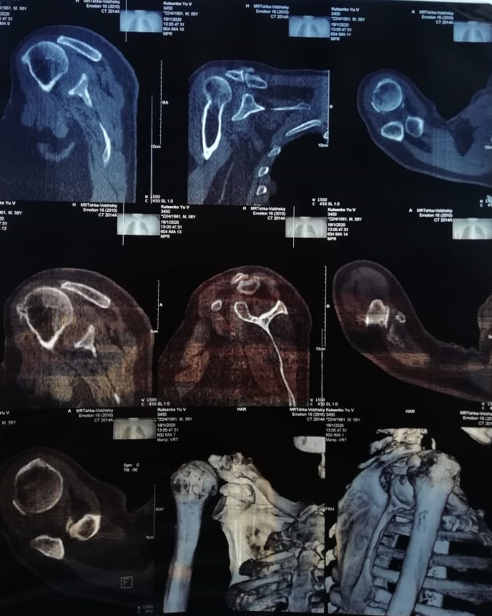
Пациент Т, 60 лет. Д-з: посттравматическая нейропатия аксиллярного нерва с парезом мышц плечевого пояса и верхним подвывихом плеча
Активные движения невозможны в плечевом суставе.
Пассивные в полном объеме
Шкала DASH – 136 баллов.
ЭНМГ и УЗИ плечевого сплетения: повреждение подмышечного нерва со значительной утратой нервной ткани.
УЗИ плечевого сустава: отрыв со значительной ретракцией подлопаточной, надостной, подостной мышц
Видео 1

Slide 24
Анамнез Тактика
Травма за 8 месяцев до оперативного лечения на плече – производственная (гидроудар), политравма, в том числе вывих правого плеча с повреждением аксиллярного нерва.
Произведен ряд операций по восстановлению целостности костей верхних и нижних конечностей.
Послеоперационное осложнение: ТЭЛА мелких ветвей с тромбоэмболической пневмонией, обострение сопутствующей патологии (ХПН 1, ГБ, сахарный диабет). В ходе лечения на фоне применения НМГ развился ГИТ.
В конечном счете, лечение повреждения ВМП правого плеча отложено.
Длительность нарушения функции дельтовидной мышцы и вращательной манжетки плеча с их значительной ретракцией в большинстве случаев исключает возможность артроскопического шва.
Ввиду утраты функции дельтовидной мышцы – эндопротезирование плечевого сустава, в том числе и реверсивное, не сулит успеха.
Перемещение сухожилий мышц – решение в сложившейся ситуации.
Транспозиция части трапециевидной мышцы на место инсерции дельты, транспозиция широчайшей мышцы спины на малый бугорок плеча.
Профилактика ВТЭО???

Slide 25
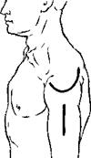
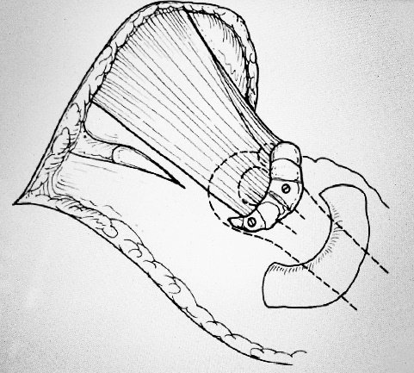
Техника операции Транспозиция части трапециевидной мышцы с костным фрагментом на большой бугорок плечевой кости

Slide 26
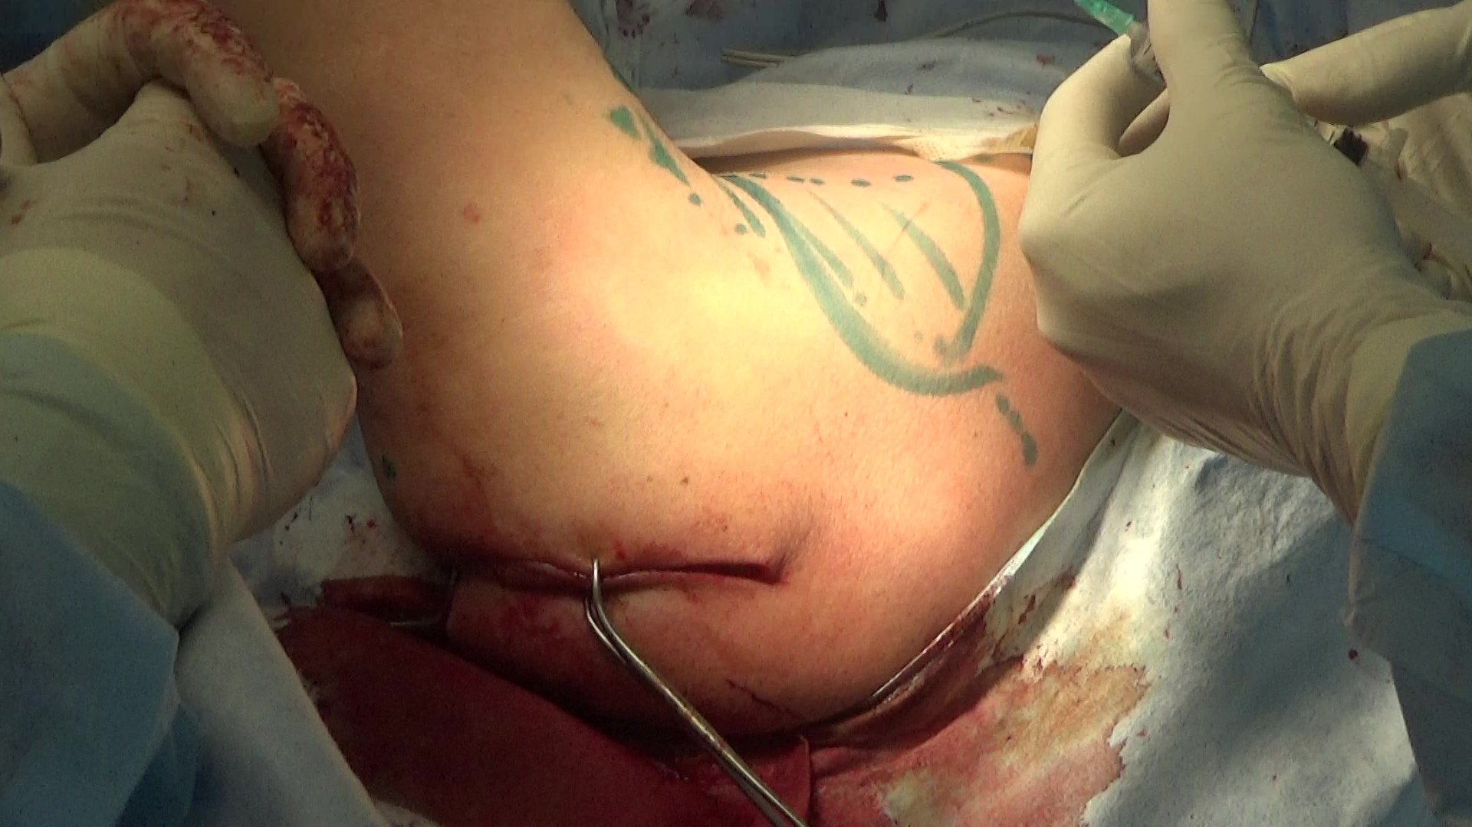
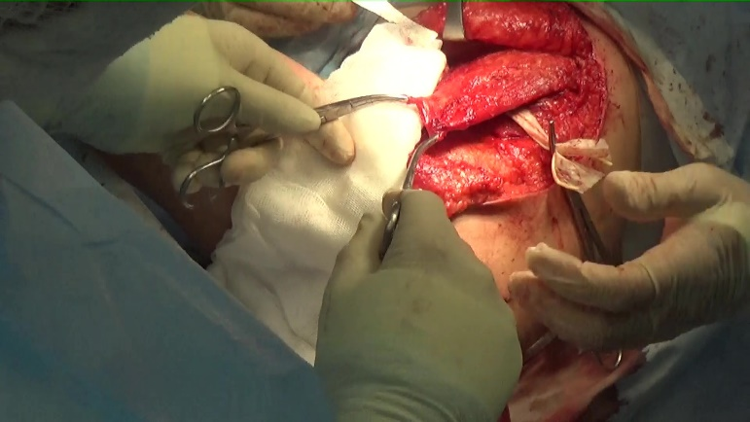
Оперативные доступы
Выделение и мобилизация широчайшей мышцы для транспозиции к малому бугорку

Slide 27
Результаты через 6 месяцев

Slide 28
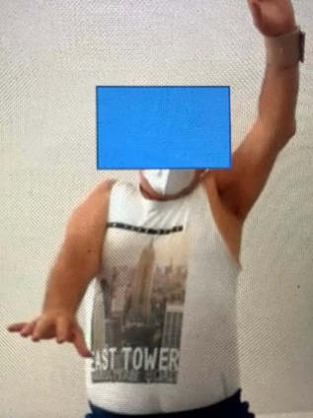
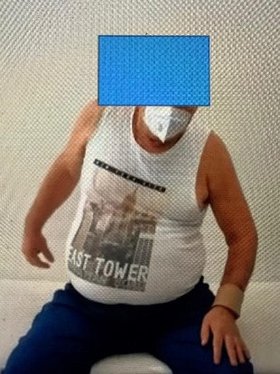
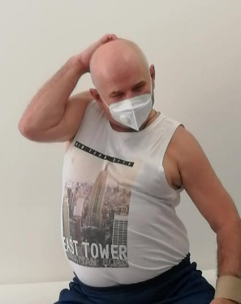
Результаты через 6 месяцев

Slide 29
Результаты
Спустя 6 месяцев у пациента отмечено улучшение функции правого плеча.
Объем активных движений по Марксу увеличился.: Отведение – 45 градусов, сгибание – 60 градусов, разгибание – 45 градусов.
Показатели шкалы DASH снизились до 52 баллов, болевой синдром уменьшился до 33-х баллов по ВАШ. Уровень самообслуживания возрос.
Отмечена возможность опереться на руку, принимать самостоятельно пищу, душ, умываться, причесываться, чистить зубы и т.д.
Пациент субъективно расценивает результат лечения как хороший.

Slide 30
Тромбопрофилактика ???
ТЭЛА в анамнезе – получает ксарелто по 2,5 мг регулярно (назначение при выписке)
ГИТ после назначения НМГ (отечественный дженерик эноксапарина)
ХПН 1 (клиренс креатинина по Кокрофту-Голту = 30-35 мл/мин)
Ксарелто 10 мг

Slide 31
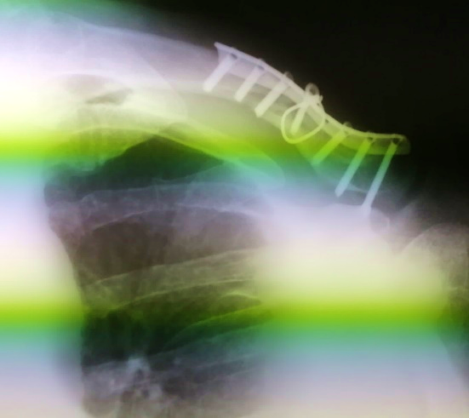
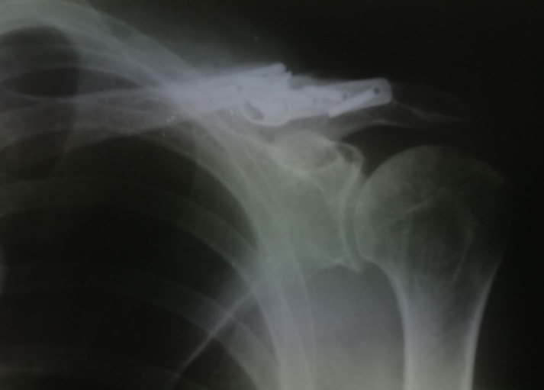
Кейс лечения перелома/псевдоартроза ключицы у больного Р., 72 лет
Этап лечения перелома
Профилактика ТЭО - неизвестна

Slide 32
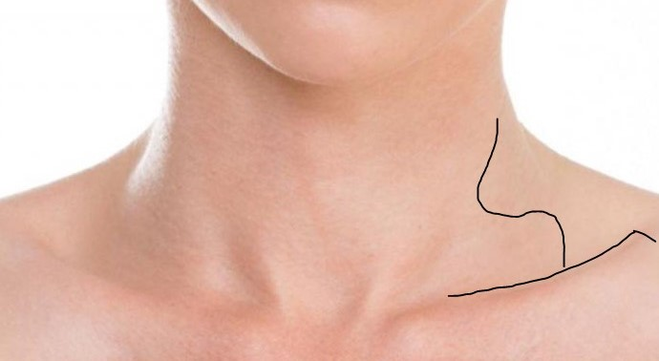
Кейс лечения перелома/псевдоартроза ключицы у больного Р., 72 лет
Третий этап – МОС + кожно-малоберцовый лоскут (питающая ножка состыкована с поперечными артерией и веной шеи)
Профилактика ТЭО – ксарелто 10 мг в течение 3 недели
Неудача второй попытки (МОС + аутопластика)

Slide 33
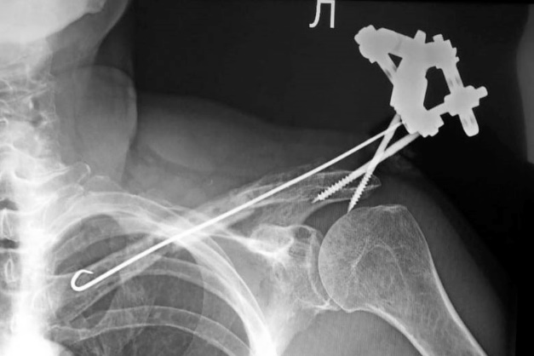
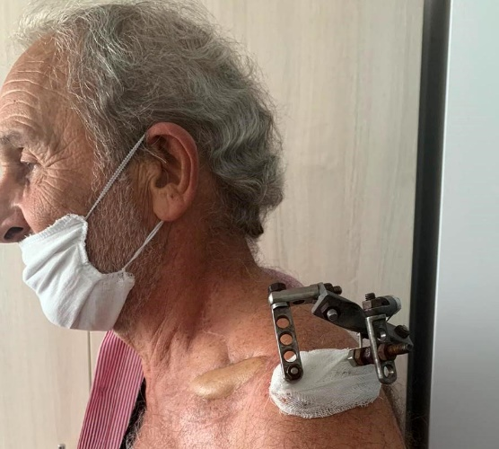
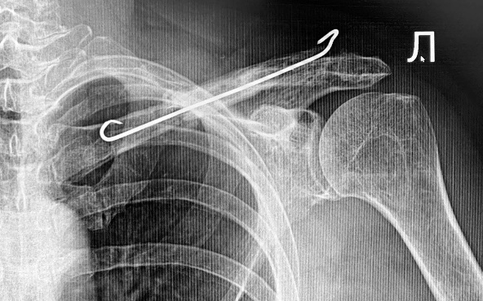
Этап ЧКО с погружным остеосинтезом в итоге Профилактика ТЭО – ксарелто 10 мг в течение 5 недель
Кейс лечения перелома/псевдоартроза ключицы у больного Р., 72 лет
Исход третьего вмешательства

Slide 34
Выводы
Приемы и методы профилактики ВТЭО при оперативном лечении больных ортопедо-травматологического профиля требуют дальнейшей систематизации и рациональных схем фармакологической поддержки
Применение с этой целью препарата группы НОАК ривароксабана (Ксарелто) превосходит по эффективности как НМГ (эноксапарин), так и альтернативные ПОАК и обнаруживает преимущества в аспекте клинической безопасности, исключая необходимость аллогемотрансфузий в связи с критичной послеоперационной кровопотерей
Выбор НОАК, в частности ривароксабана, в практике ортопеда-травматолога при очевидном удобстве применения обеспечивает законченную схему тромбопрофилактики одним препаратом, не обременяя при этом больного и медицинский персонал процедурой перехода на иные фармакологические формы

Slide 35
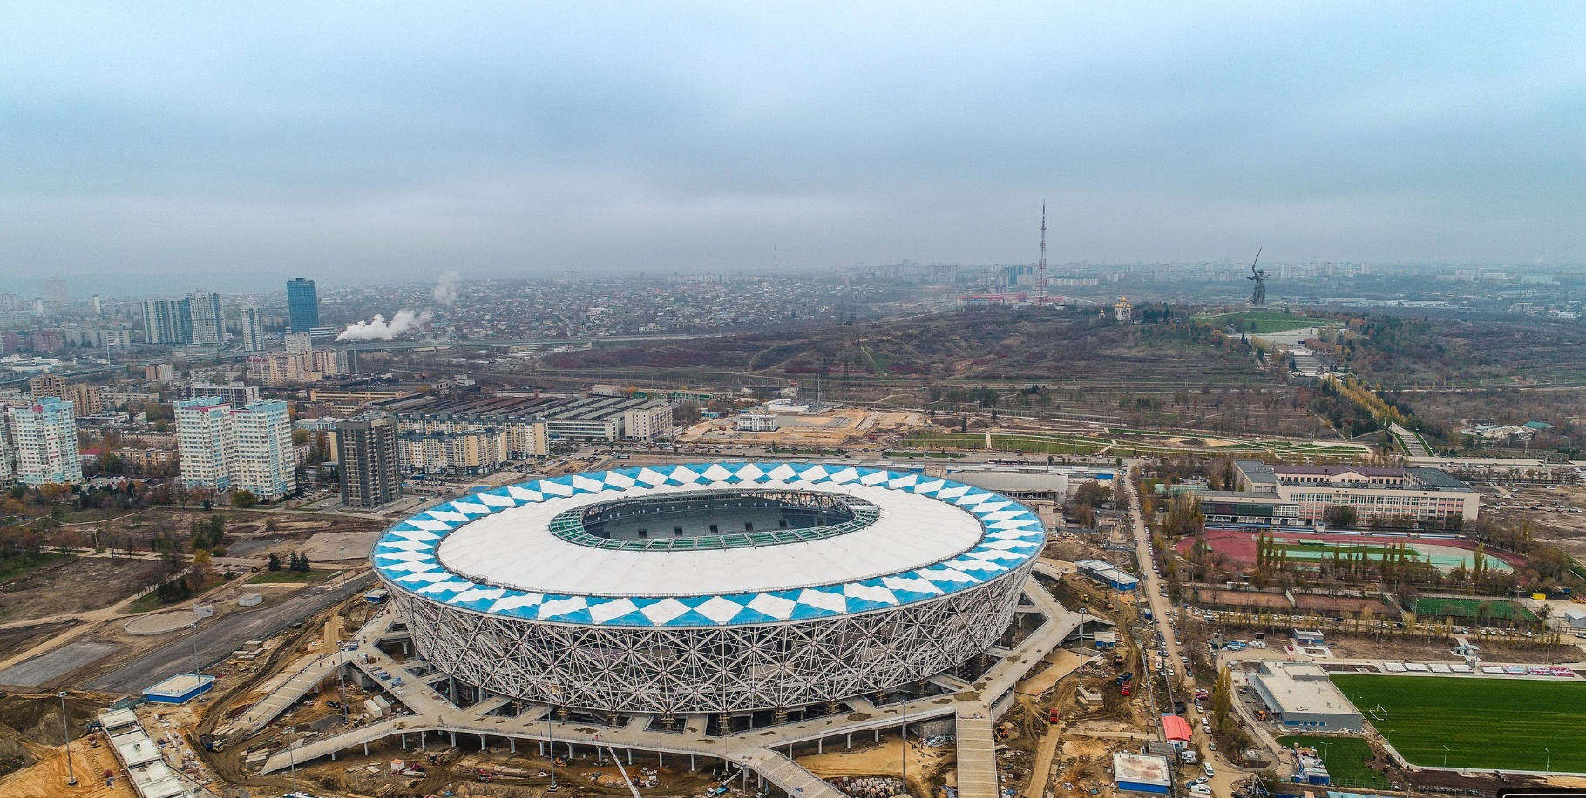
Спасибо за внимание!
Профессор, д.м.н. О.А.Каплунов
Notes:
Слайд о составе набора для слайдов, не для демонстрации

